Slide 1
Victor, Théo, Guillaume
EBEC2022 – Présentation Bilan

Slide 2
Authentification, Sécurisation
On veut empêcher n’importe qui de se connecter au broker, qui est le manager des communications du capteur au serveur. Pour cela, on fait appel au fichier de config du mosquitto, et on enlève du commentaire la ligne « allow_anonymous false »
Cela utilise donc le mécanisme de user:pass dans un fichier de config propre à Mosquitto.
On contrôle exactement quels sont les combinaisons user:pass autorisées, ce qui pourrait permettre notre solution #1 de stocker dès le broker tous les appareils autorisés en fonction de leur hash de numéro de série (propre à chaque appareil).

Slide 3
Authentification, Sécurisation
Il y a un problème : C’est lourd, on doit donc actualiser le broker à chaque nouvelle insertion de matériel, et cela demande d’avoir la main sur les fichiers de config de mosquitto.
Solution #2 : un seul pass et un seul username pour tous les appareils d’une même catégorie (exemple : sensor!:sensorpass% pour les capteurs et serveur?:serveurpass$), et même si cela réduit la confiance au niveau du broker, on décale l’authentification au niveau du serveur avec le client_id (qui lui sera le hash du numéro de série).

Slide 4
Authentification, Sécurisation
Les transferts de données entre les capteurs et le serveur doivent être cryptés (les données qui s’échangent ne doivent pas être lisibles) -> RSA + AES, avec deux clés uniques du côté serveur qui permettent d’échanger la clé unique de chaque capteur (hash ? Fonction du numéro de série ?), puis échange symétrique (AES typiquement) à partir de l’échange asymétrique. Ce qui validerait le MQTTS.
Pour le côté web: après le handshake classique client-web (échange certificat SSL, clé de session), on affiche une page avec identifiant plus mot de passe (BDD serveur encore une fois), avec encore une fois chiffrement de chaque côté pour avoir le HTTPS.

Slide 5
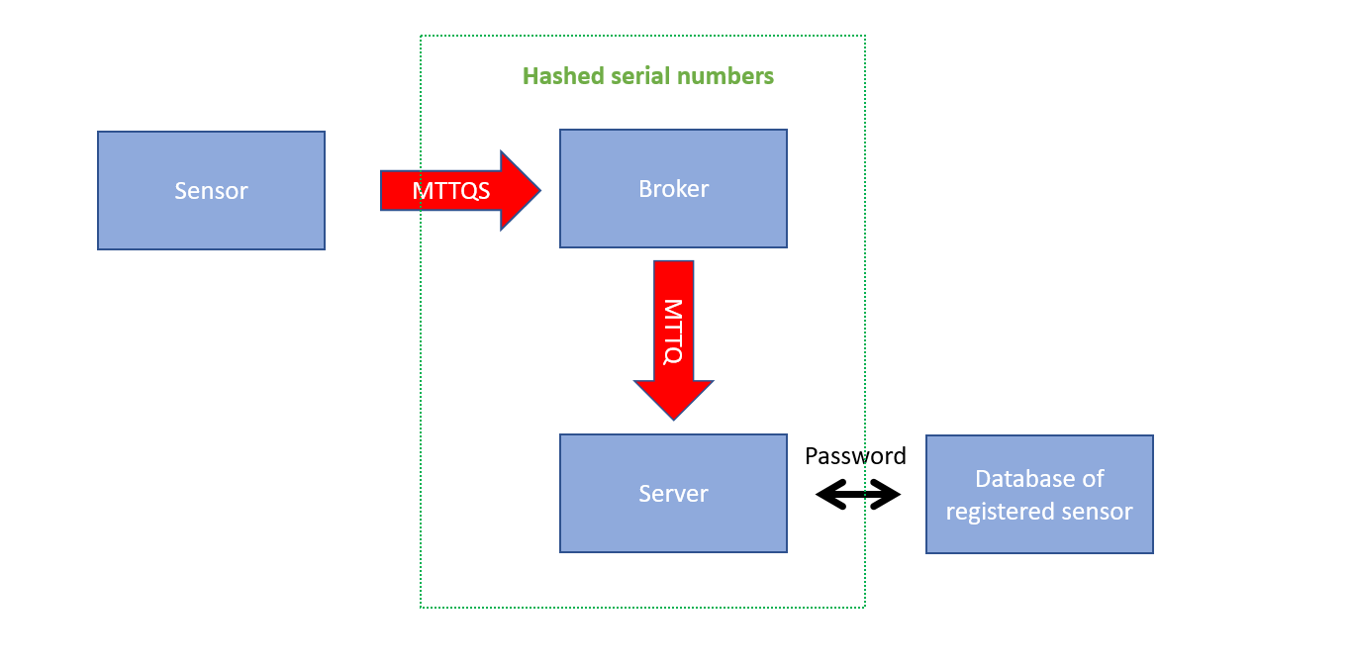
Schéma de l’ensemble

Slide 6
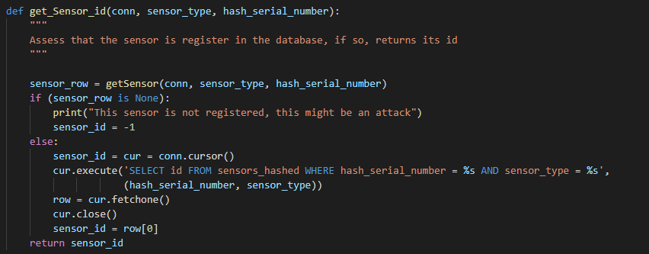
En l’absence de démo fonctionnelle…

Slide 7
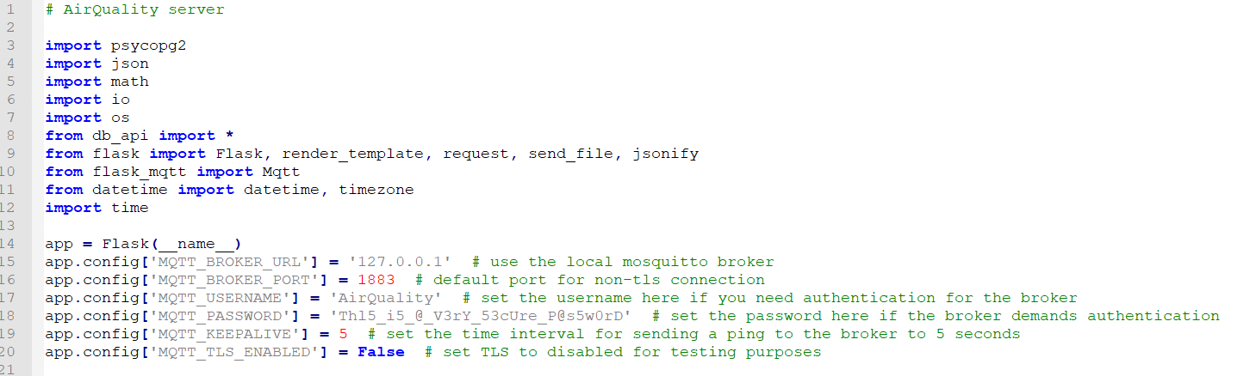
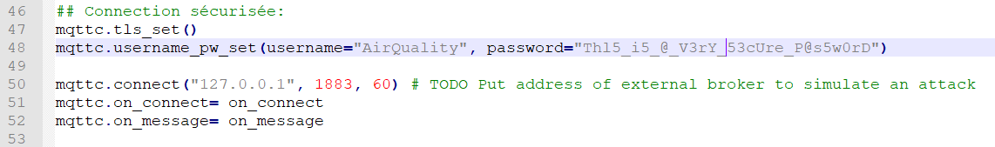

Slide 8
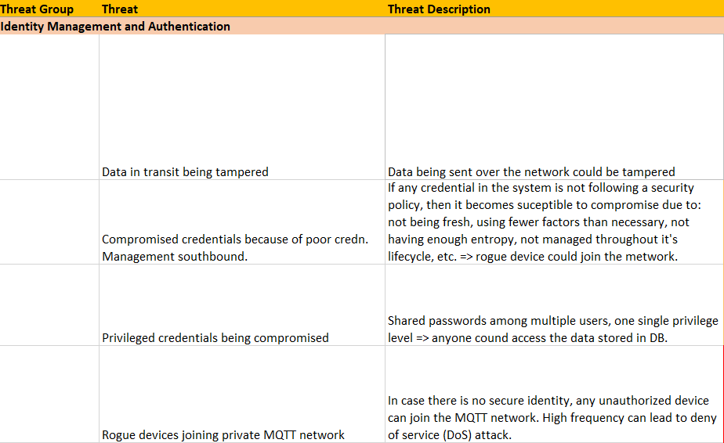
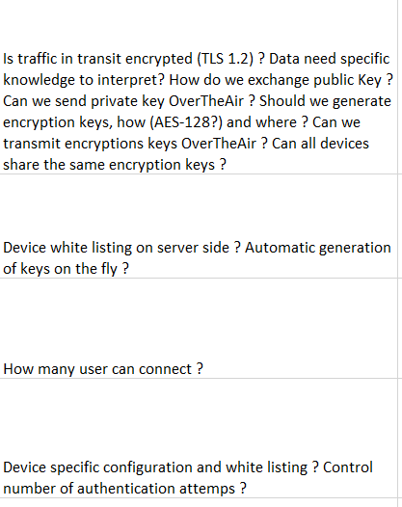

Slide 9
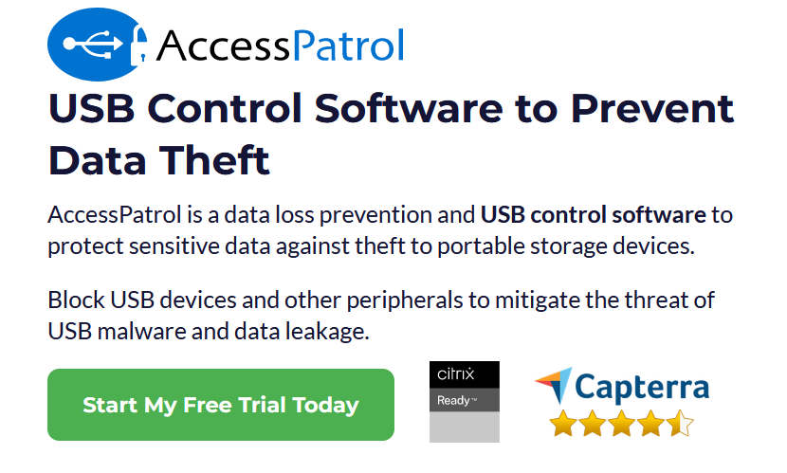
Physical access control (USB)
Grant Temporary Access to Blocked USB Devices
AccessPatrol can grant temporary access to blocked USB devices with the access code generator.
Use the generator to produce a time-limited single-use code that provides users with full access permissions to their peripheral devices.

Slide 10
Mosquitto problems
Alternatives : Mosca, RabbitMQ, ActiveMQ ?
Mosquitto vulnerabilities connues à ce jour : 5 en 2021 (sur le site des CVE), dont 40% étant du DoS.
Mosquitto semble fiable, mais si on prend la décision de toujours garder nos user:pass avec hashs dans mosquitto, on s’expose à encore plus de problèmes si le fichier est compromis : on penchera plutôt pour la solution #2

Slide 11
Database control
Cela doit principalement être géré au niveau de l’entreprise, par rapport à qui peut accéder à la base de données, et surtout avec quelles prérogatives.
Seuls certains services devraient avoir le droit de lire, et encore moins d’autres services peuvent écrire dessus.

Slide 12
SQLi protection & DoS
Merci de votre écoute

